Slide 1

仮想空間を旅行しよう 北朝鮮編その2
No.21
2021/3/23 & 2/29

Slide 2
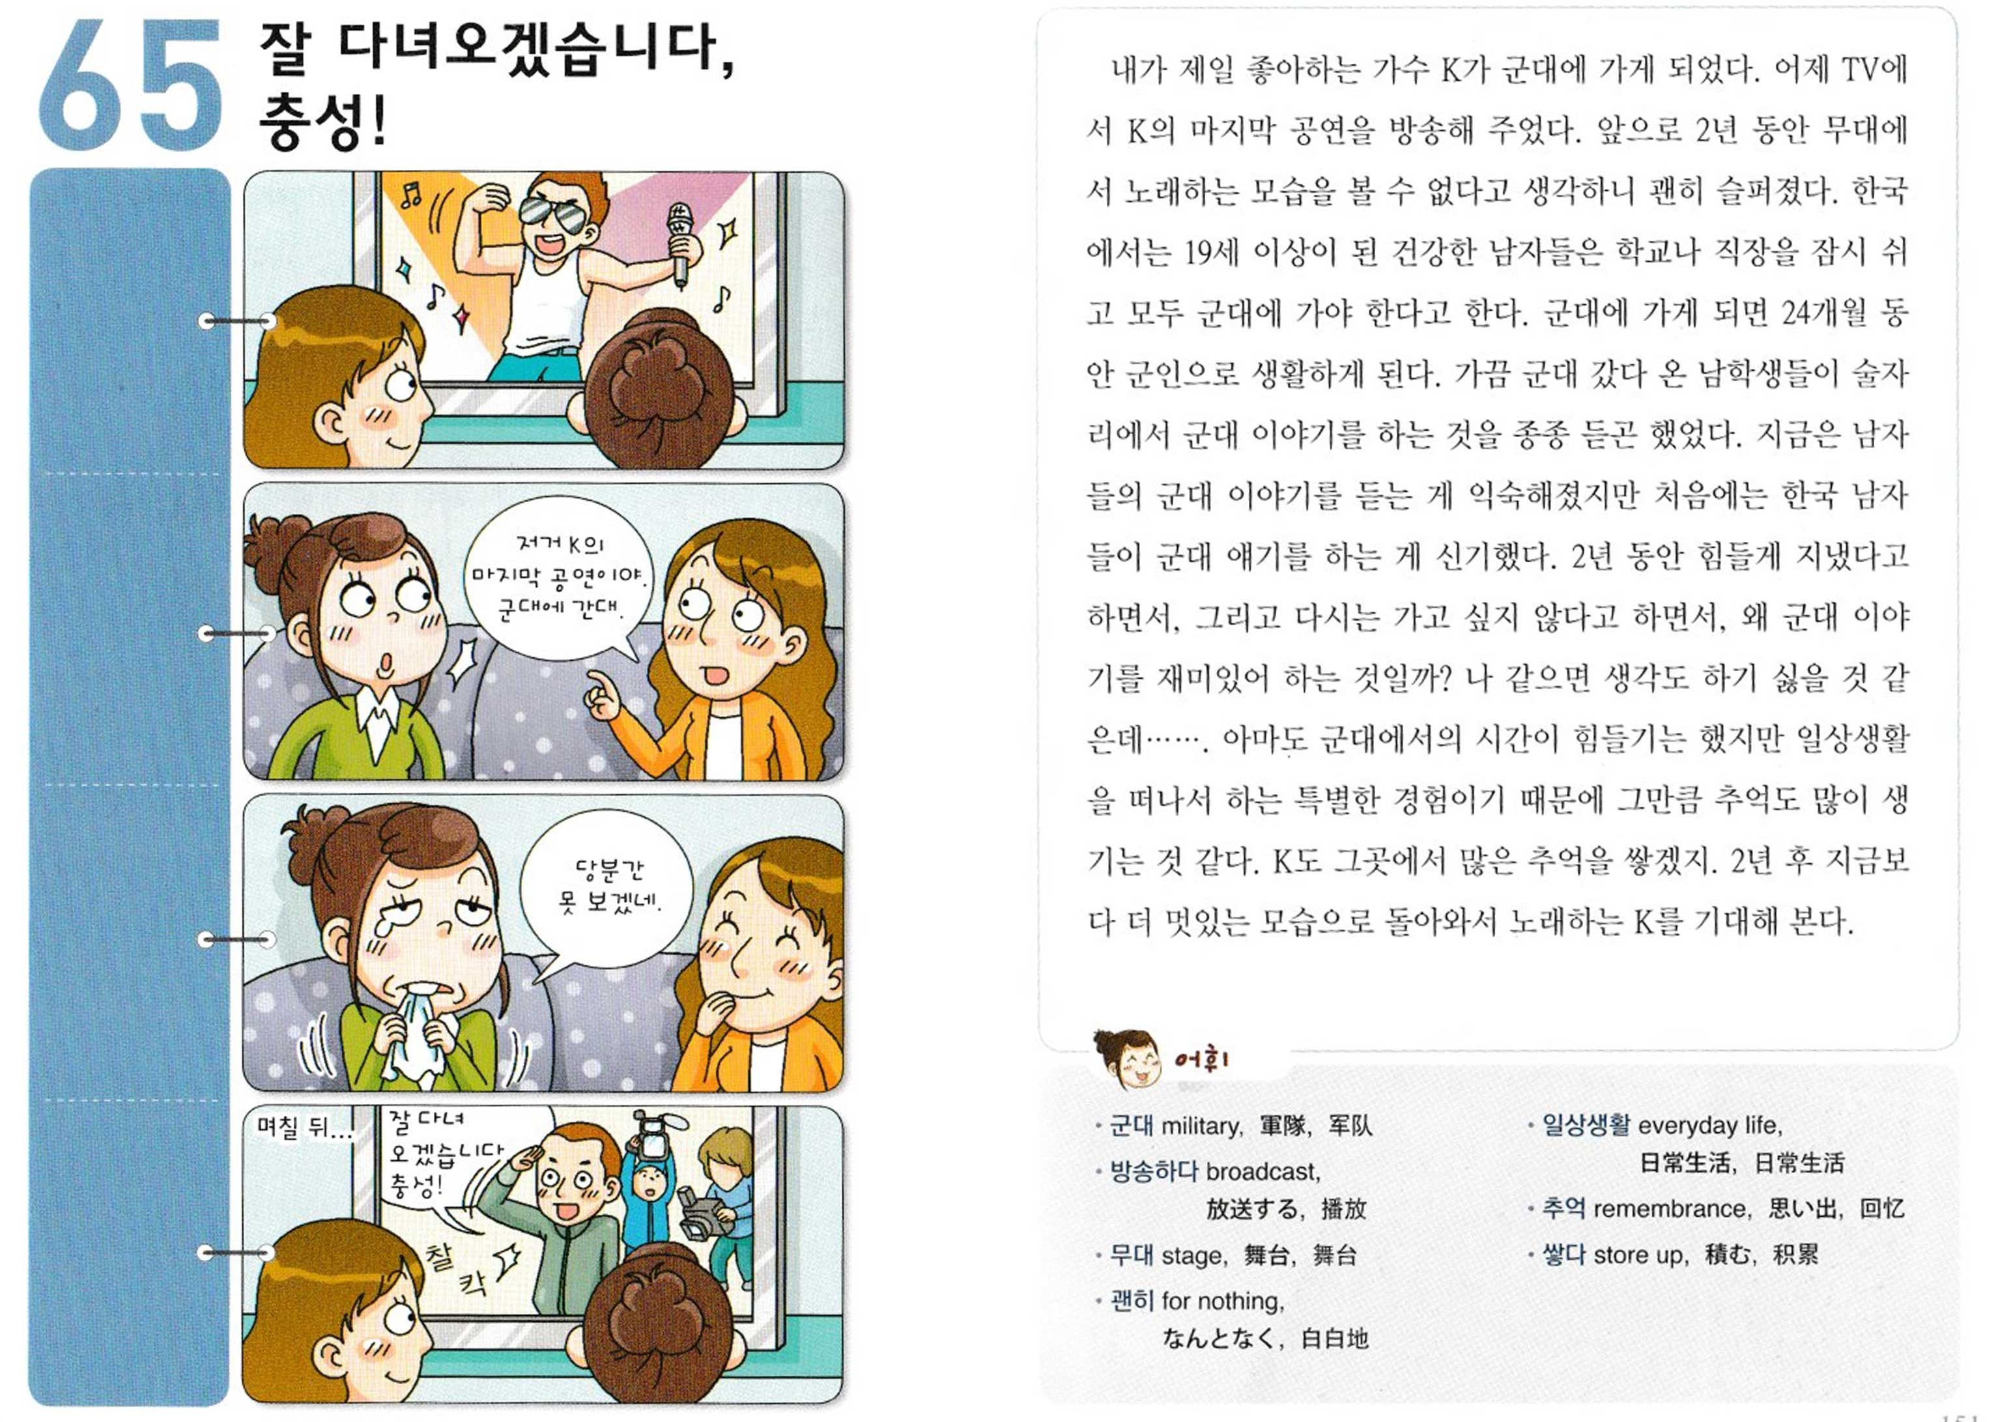
65잘 다녀오겠습니다, 충성!

Slide 3
65잘 다녀오겠습니다, 충성!
내가 제일 좋아하는 가수 K가 군대에 가게 되었다. 어제 TV에서 K의 마지막 공연을 방송해 주었다. 앞으로 2년 동안 무대에서 노래하는 모습을 볼 수 없다고 생각하니 괜히 슬퍼졌다. 한국에서는 19세 이상이 된 건강한 남자들은 학교나 직장을 잠시 쉬고 모두 군대에 가야 한다고 한다. 군대에 가게 되면 24개월 동안 궁인으로 생활하게 된다. 가끔 군대 갔다 온 남학생들이 술자리에서 군대 이야기를 하는 것을 종종 듣곤 했었다. 지금은 남자들의 군대 이야기를 듣는 게 익숙해졌지만 처음에는 한국 남자 들이 군대 얘기를 하는 게 신기했다. 2년 동안 힘들게 지냈다고 하면서, 그리고 다시는 가고 싶지 않다고 하면서, 왜 군대 이야기를 재미있어 하는 것일까? 나 같으면 생각도 하기 싫을 것 같은데……. 아마도 군대에서의 시간이 힘들기는 했지만 일상생활을 떠나서 하는 특별한 경험이기 때문에 그만큼 추억도 많이 생기는 것 같다. K도 그곳에서 많은 추억을 쌓겠지. 2년 후 지금보다 더 멋있는 모습으로 돌아와서 노래하는 K를 기대해 본다.

Slide 4
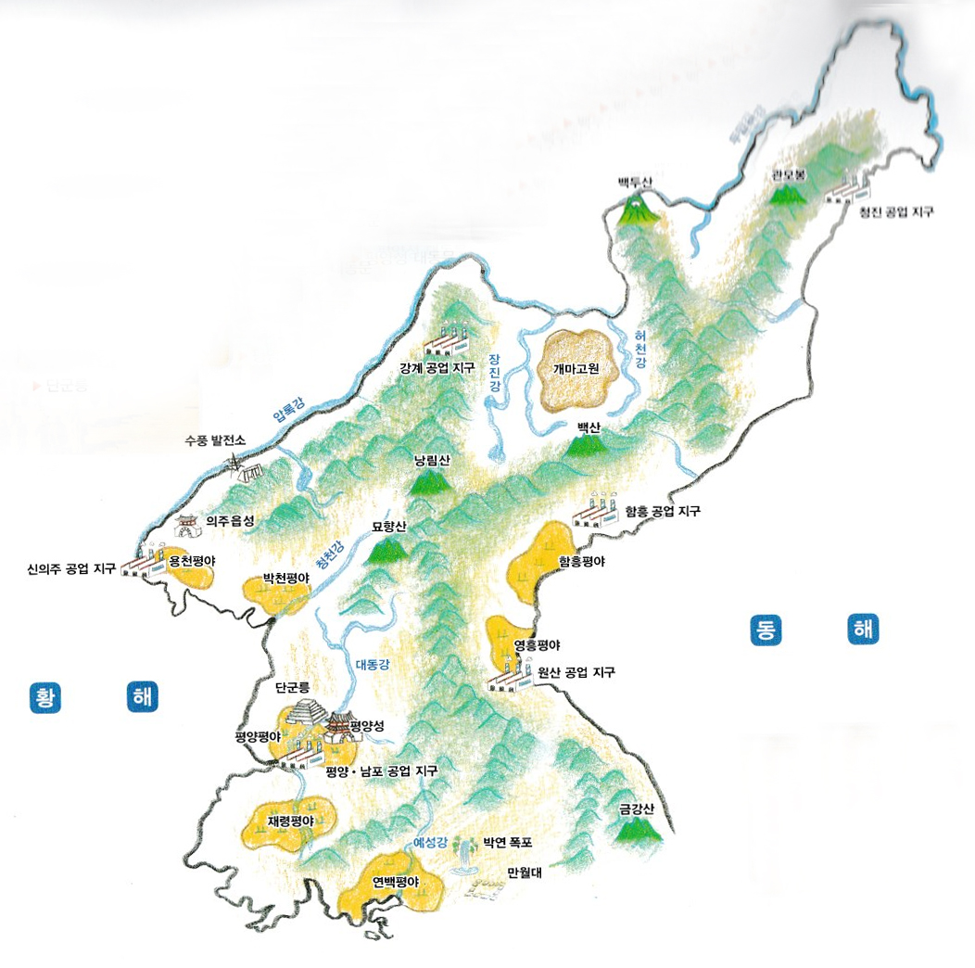
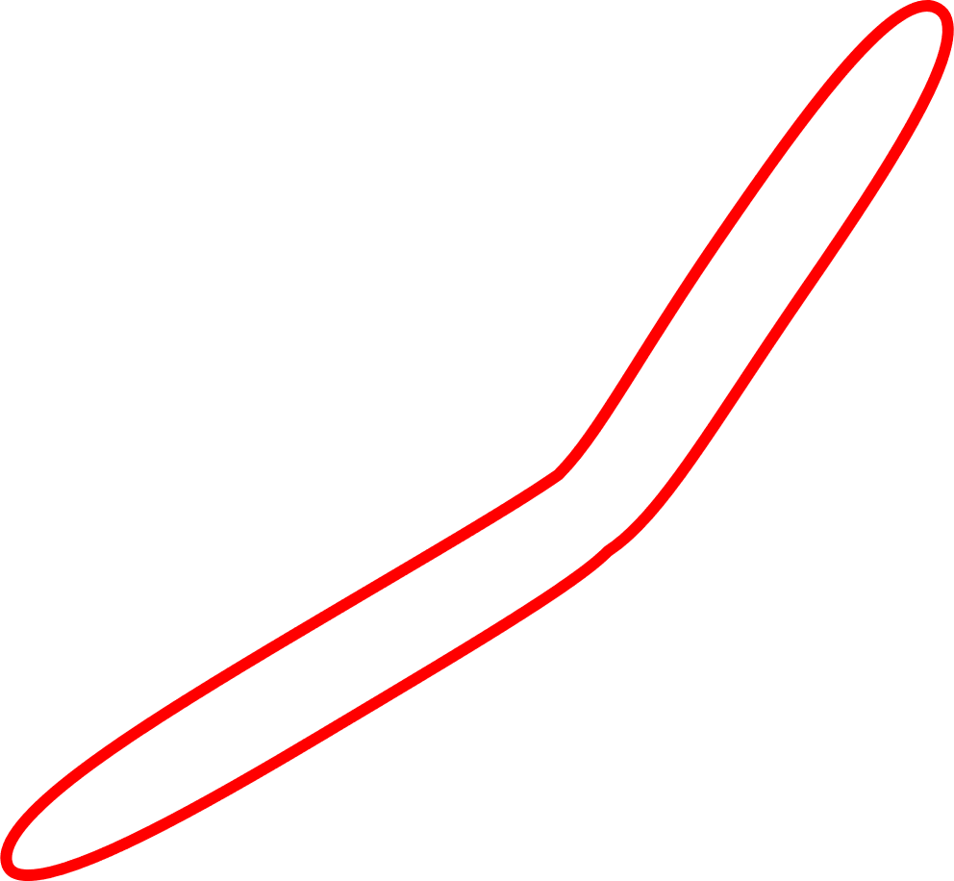

휴전선 너머 북쪽 땅
③
④
⑦
①개마고원
⑥압록강
②마천령 산맥
⑦두만강
②
③함경산맥
⑧대동강
①
④백두산
⑨청천강
⑥
⑤금강산
⑩평양성
⑪단군릉
⑫만월대
⑨
⑧
⑪
⑩
⑤
⑫
絵本 46ページ

Slide 5
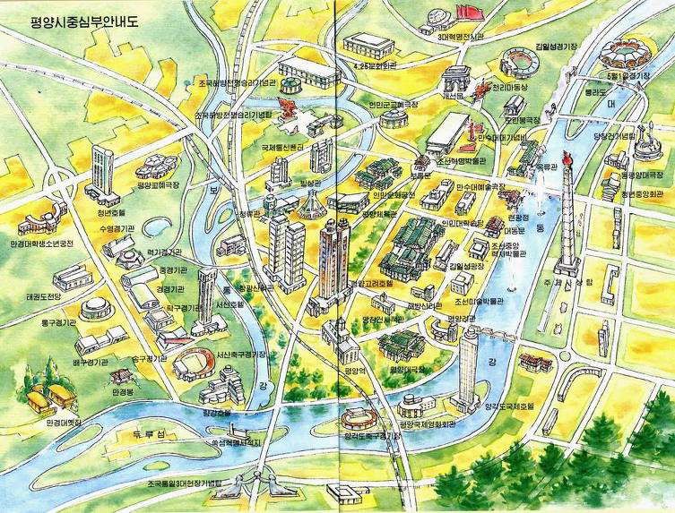
6.대동강(大同江)には3つの島がある
⑤
①두루섬
トゥル島
※쑥섬
⑭
②릉라도
⑮
⑦
⑧
②릉라도
綾羅島
⑩
⑨
⑬
⑪
②
③양각도
羊角島
⑫
⑯
③
유경 柳京
버드나무
③양각도
①두루섬

Slide 6
7.평양관광（平壌観光）
① 평양산원(平壤產院)
② 주체사상탑(主體思想塔)
③ 양각도국제호텔(羊角島國際飯店)
④ 김일성종합대학(金日成綜合大學)
⑤ 개선문(凱旋門)
⑥ 모란봉(牡丹峰)
⑦ 옥류관(玉流館)
⑧ 인민대학습당(人民大學習堂)
⑨ 김일성광장(金日成廣場)
⑩ 조선중앙력사박물관(朝鮮中央歷史博物館)
⑪ 조선미술박물관(朝鮮美術博物館)
⑫ 조선우표박물관(朝鮮切手記念館)
⑬ 고려호텔(高麗ホテル)
⑭ 만수대대기념비(萬壽臺大紀念碑)
⑮ 망경대학생소년궁전(万景台学生少年宮殿)
⑯ 만경대(萬景臺) 김일성생가

Slide 7
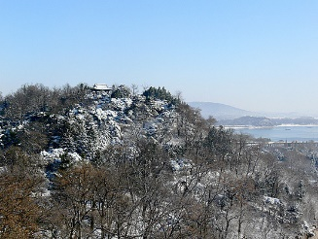
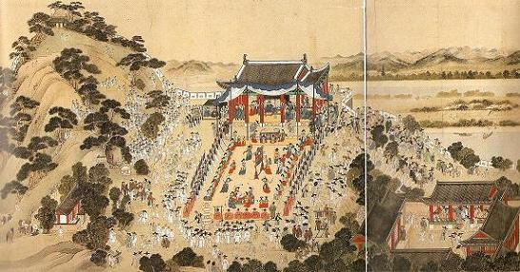
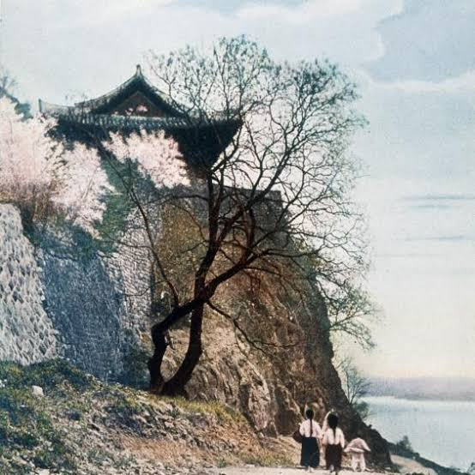
7-⑥ 모란봉(牡丹峰)
평양감사환영도
平壤監司歡迎圖
김홍도金弘道
부벽루浮碧樓

Slide 8
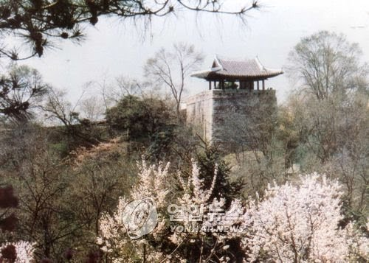
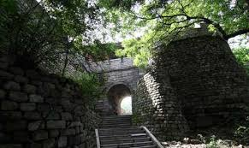
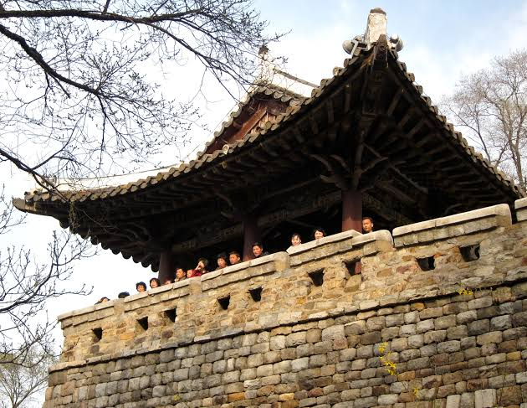
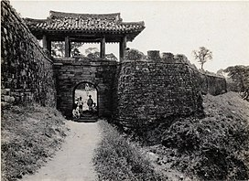
7-⑥ 모란봉(牡丹峰)
을미대乙密臺
칠성문七星門

Slide 9

7-⑦ 옥류관(玉流館)
평양시 중구역 대동강변에 자리잡고 있는 식당이다. 이 식당은 평양냉면과 평양온반이 유명하고 이 외에 다른 요리 등을 판매한다. 1960년 8월 15일에 해방절(광복절)을 기념하기 위해 준공 및 개업하였으며, 전통식 합각지붕으로 지은 2층 건물이다.

Slide 10
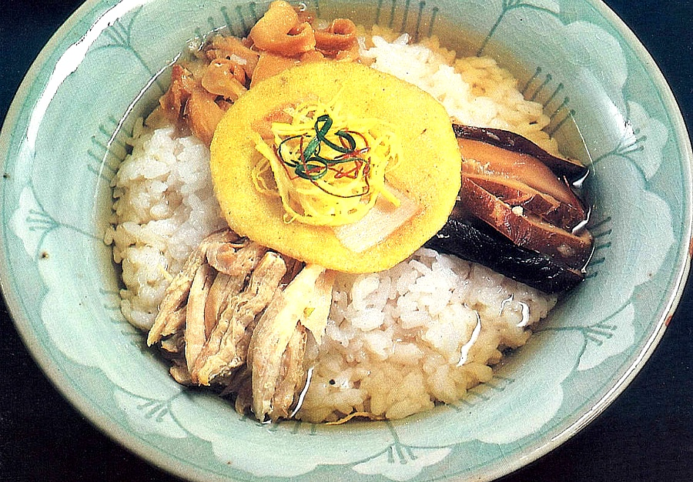
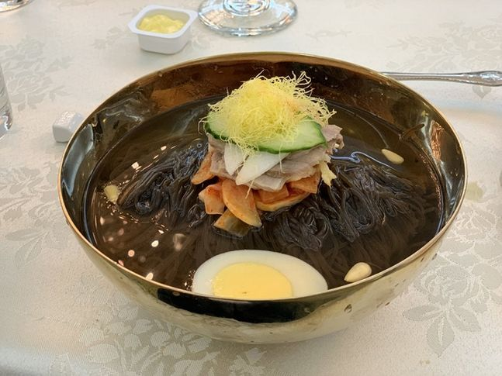
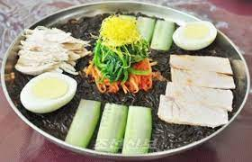
7-⑦ 옥류관(玉流館)
평양온반平壌温飯
평양랭면 10,000 원 ~ 20,000 원
고기쟁반국수 10,000 원 ~ 20,000 원
쟁반국수 10,000 원 ~ 20,000 원
언감자국수 10,000 원 ~ 20,000 원
꿩고기랭면 10,000 원 ~ 20,000 원
北朝鮮では縁を切るという意味合いになり縁起が悪いので切らない
평양냉면平壌冷麺
언감자국수

Slide 11
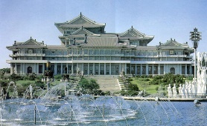
7-⑧ 인민대학습당人民大學習堂
위대한 령도자 김정일동지께서는 다음과 같이 교시하시였다.
‘우리 나라 사회주의정권은 단순한 권력기관이 아니라 근로인민대중의 자주적권리의 대표자, 창조적능력과 활동의 조직자, 인민생활을 책임진 호주,
인민의 리익의 보호자로서
인민을 위하여 복무하는
정권입니다.’

Slide 12
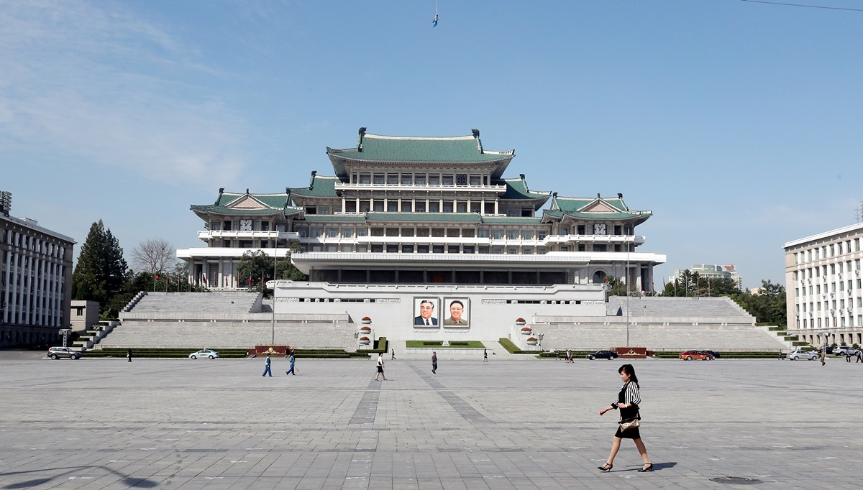
7-⑨ 김일성광장 金日成廣場
중화인민공화국의 톈안먼 광장과 그 설계가 유사하고, 실제로도 비슷한 용도로 사용되고 있다. 광장은 완공된 이후, 국가의 중대한 행사나 기념식 때 주로 활용되었는데, 가장 대표적으로 국가의 무력을 대내외적으로 과시하기 위한 군사 열병식 등이 있다.

Slide 14
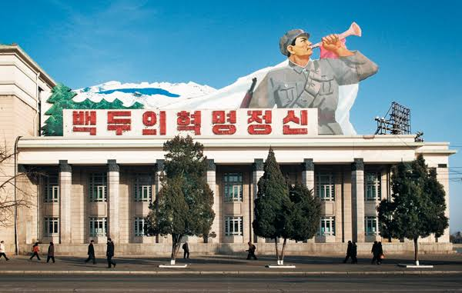
7-⑩ 조선중앙력사박물관 朝鮮中央歷史博物館
소장 유물의 질과 양은 남한의 주요 박물관에 비해서도 매우 초라한 수준이라고 한다. 원래 이 박물관에 있었던 유물은 고구려 와당 등의 유물과 낙랑 채화칠협 등 낙랑 시대 유물, 평양 등지 에서 나온 여러 출토품 및 고구려 고분벽화 모사도가 다였고, 1945년 12월 1일 개관 당시 소장 유물의 수는 2천 점 정도였다. 이는 원래 이 박물관이 평양부립, 즉 요즘말로 지역
시립박물관 정도에 그치는 작은
박물관이었기 때문이다.

Slide 15
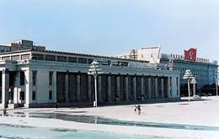
7-⑪ 조선미술박물관 朝鮮美術博物館
조선중앙력사박물관과 마찬가지로, 북한은 영토상으로는 한반도의 절반 이상을 차지했지만 문화재 보유량은 남한에 비교할 수 없을 정도로 적다고 한다. 해방과 남북분단 당시 기준으로 한반도에 주요 미술품은 대부분 남쪽, 특히 조선총독부와 이왕가의 소장품에
있었고, 북한에는 평양부립
미술관, 즉 요즘말로는 일개
지역 시립미술관에 해당하는
미술관의 2,500점 유물뿐이었다
고 한다.

Slide 16
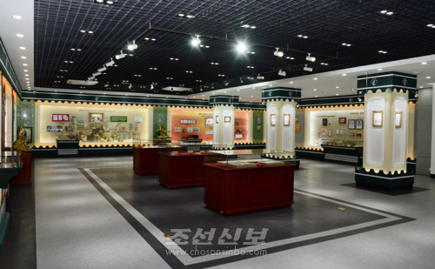
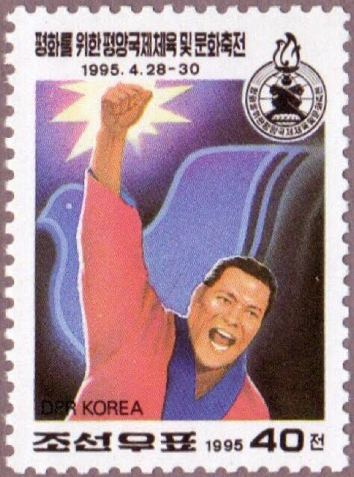
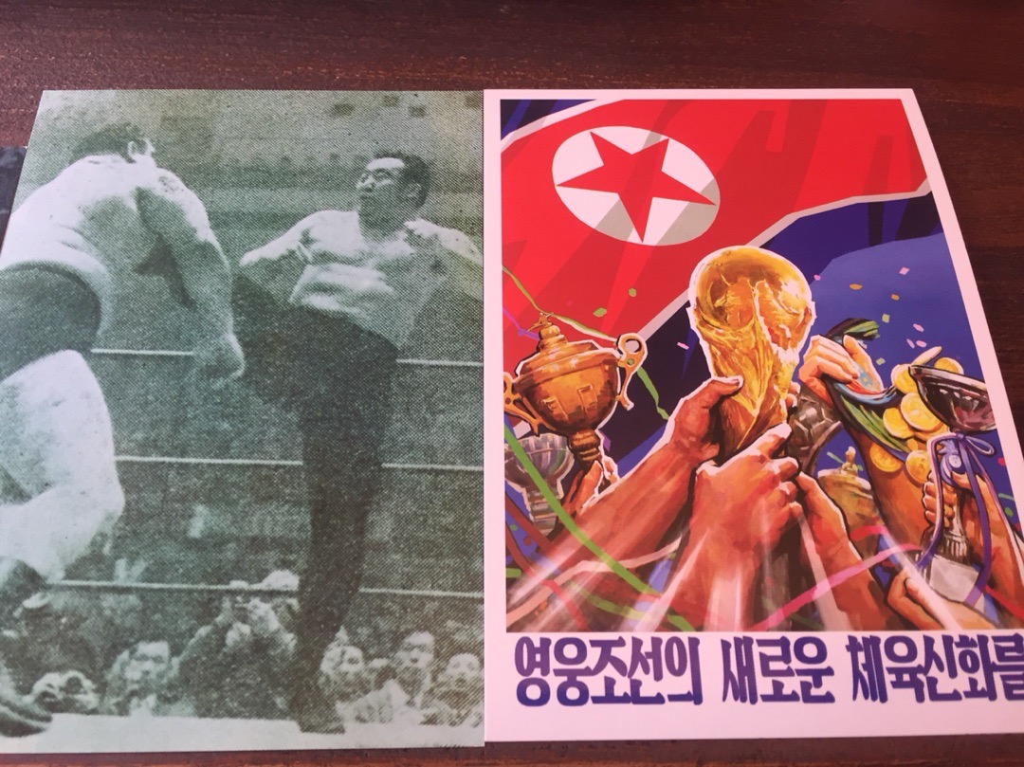
7-⑫ 조선우표박물관 朝鮮切手記念館
우표は、漢字語で郵票

Slide 17
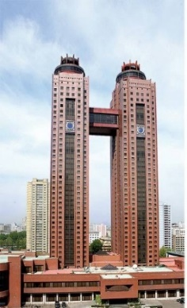
7-⑬ 고려호텔 高麗ホテル

Slide 18
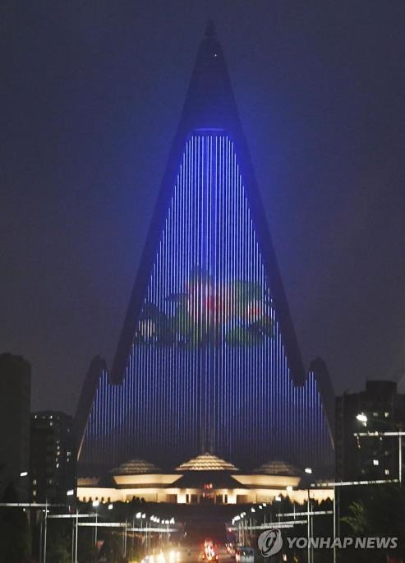
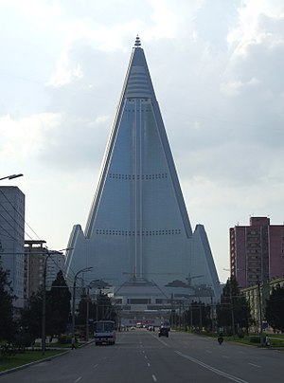
※北朝鮮のホテル
류경호텔（柳京ホテル）

Slide 19
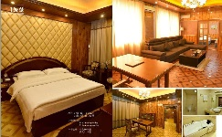
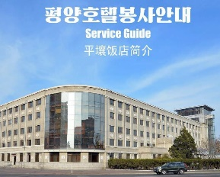
※北朝鮮のホテル
평양호텔 (平壌飯店）

Slide 20
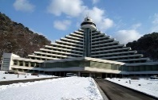
※北朝鮮のホテル
명향산 호텔（妙香山ホテル）

Slide 21
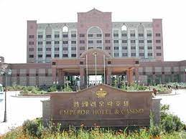
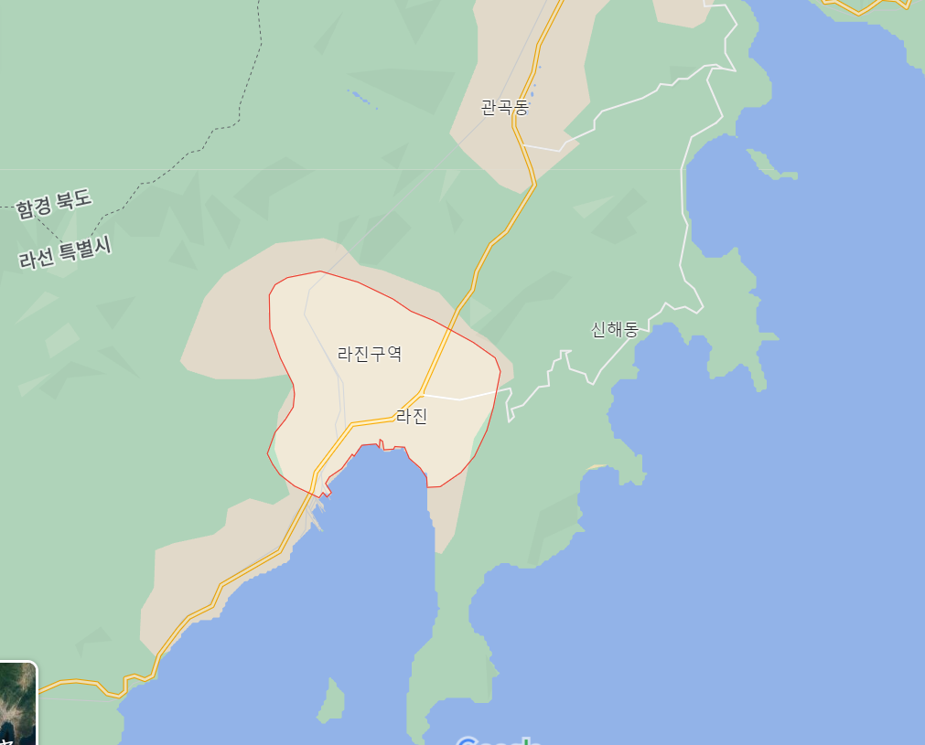
※北朝鮮のホテル
나진 엠퍼러 호텔

Slide 22
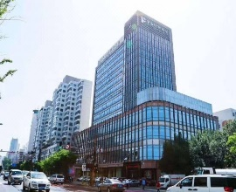
※北朝鮮のホテル
칠보산호텔 （七宝山ホテル）
랴오닝성 선양의 칠보산 호텔은 북중 접경지에 위치한 호텔이다. 미국이 대북거래 핵심창구로 지목하여 폐쇄 명령을 받았다. 이후 칠보산 호텔에서 중푸국제호텔 (ZF international hotel)로 이름을 바꿔영업을 재개했다. 중국 훙샹그룹(회장 마샤오훙)과 북한의 지분이 있는 것으로 알려져 있다.

Slide 23
7-⑭ 만수대대기념비(萬壽臺大紀念碑)
중구역의 만수대에 위치한 기념비이다. 1972년 4월 김일성 주석의 60번째 생일에 맞춰건립되었으며 만수대창작사에 의해 제작되었다. 2012년 4월에는 김정일국방위원장의 동상이 추가로 세워졌다.
기념비 중앙에는 김일성과 김정일 동상이 세워져 있다. 기념비 뒤쪽에는 조선혁명박물관이 들어서 있다. 동상 양쪽에는 항일혁명투쟁탑, 사회주의 혁명 및 사회주의 건설탑이 세워져 있다. 조각상의 평균 높이는 5m, 기념탑의 높이는 22.5m, 기념탑의 길이는 50m, 전체 길이는 200m이다.

Slide 24
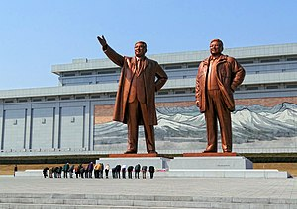
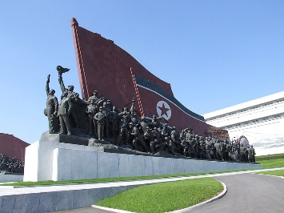
7-⑭ 만수대대기념비(萬壽臺大紀念碑)

Slide 25
7-⑮ 망경대학생소년궁전 万景台学生少年宮殿
과외교육기관이다. 1988년에 평양직할시에서 개최된 제13차 세계청년학생축전을 열기 전에 만경대구역에 광복거리를 개발하면서 함께 세워지게 되었으며, 평균 130만 명 정도의 조선민주주의인민공화국에 살고 있는 소학교와 중학교 학생들이 이용하고 있다.

Slide 26
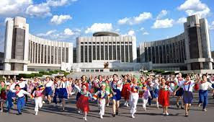
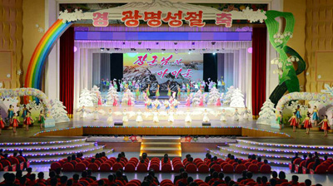
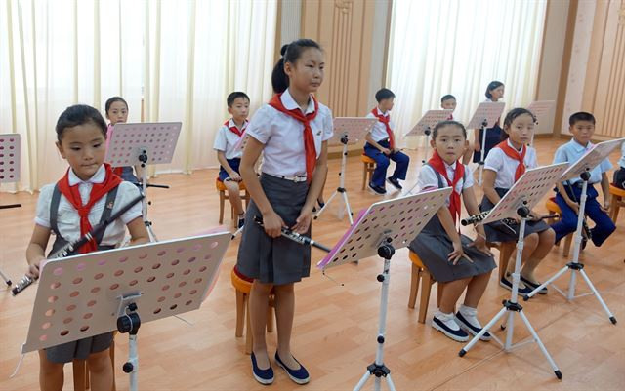
7-⑮ 망경대학생소년궁전 万景台学生少年宮殿
홍령건 紅領巾

Slide 27
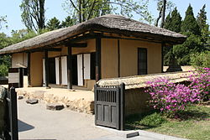
7-⑯ 만경대(萬景臺) 김일성생가

Slide 28
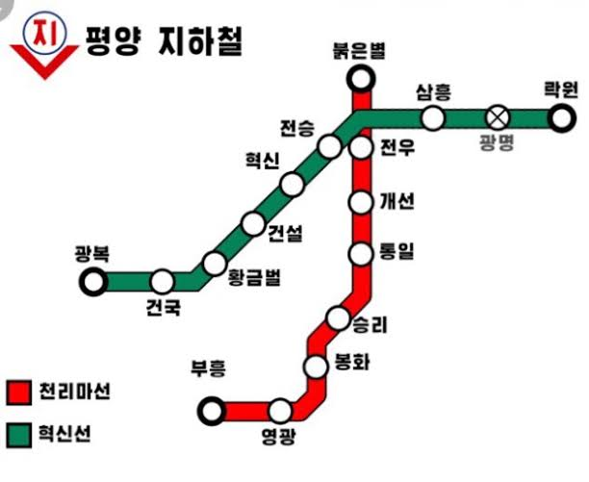
7-⑰ 平壌の地下鉄
ソウルの地下鉄：
1974年8月15日1号線開通
北朝鮮の地下鉄：
1973年9月6日千里馬線開通
홍령건 紅領巾

Slide 29
7-⑰ 平壌の地下鉄 천리마선
역명 |  | 환승노선 | 소재지
붉은별 | 紅 星 |  | 대성구역
전 우 | 戰 友 | 혁신선 전승역 | 모란봉구역
개 선 | 凱 旋
통 일 | 統 一 |  | 중구역
승 리 | 勝 利
봉 화 | 烽 火
영 광 | 榮 光 | 트램1호선・평의선·평부선·평남선・평양역
부 흥 | 復 興 | 트램 3호선 | 평천구역

Slide 30
7-⑰ 平壌の地下鉄 혁신선
역명 | 접속 노선 | 비고
광복戰勝(광복다리)
건국建國(보통강)
황금벌黃金벌 (경흥강)
건설建設(류경호텔)
혁신革新(서평양려관)
전승戰勝 (지하철도박물관) | 천리마선 (전우역)
삼흥三興(종합대학)
광명光明 |  | 금수산태양궁전과 연결되어 있는 관계로 폐쇄함.
락원樂園(동물원)

Slide 31
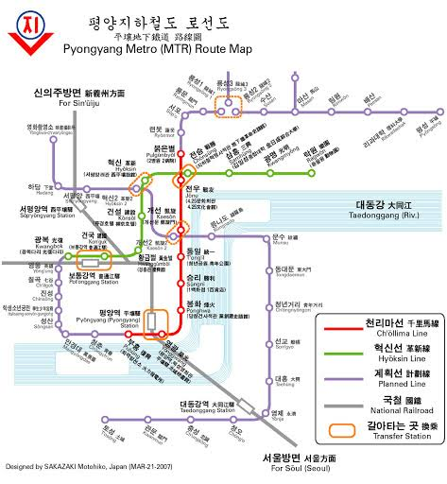
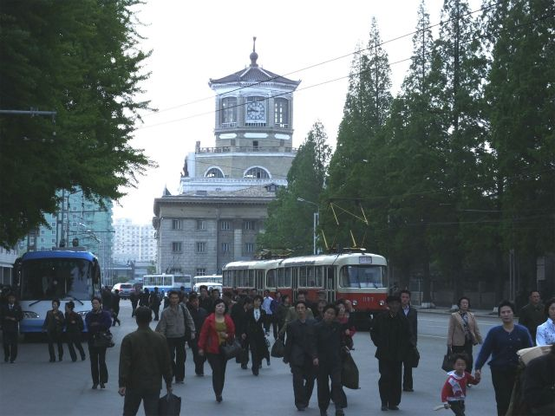
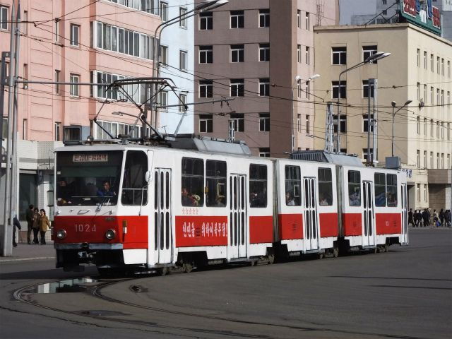
7-⑰ 平壌の交通 트램(궤도전차)

Slide 32
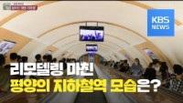

Slide 33
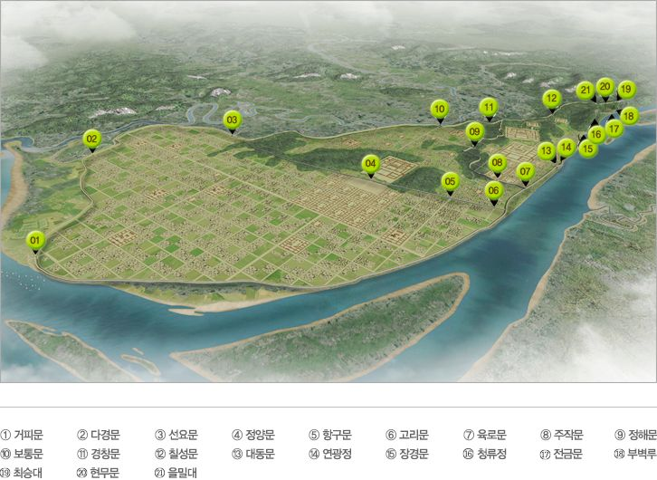
参考：평양성 (平壌城)

Slide 34
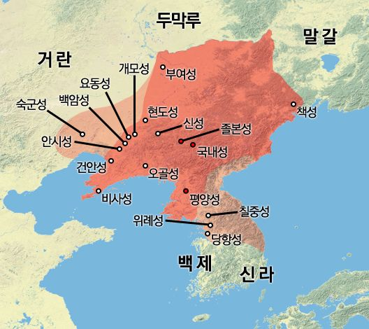
参考：高句麗時代の城

Slide 35
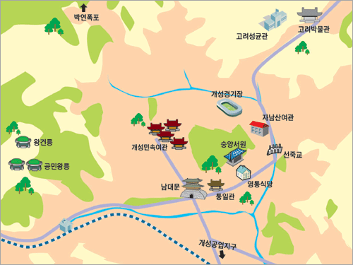
개성開城

Slide 36
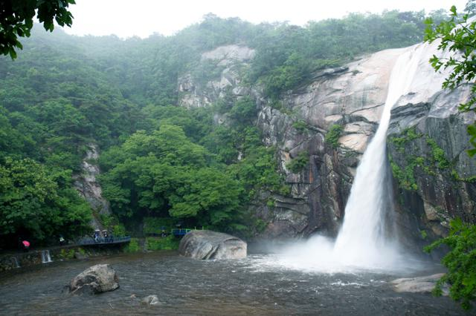
박연폭포(朴淵瀑布)

Slide 37
개성민속여관 開城民俗旅館
조선식 건물들로 조성된 관광 여관이다. 개성민속여관은 99간의 전통 기와집을 있는 그대로 자연스럽게 개조하여 1989년에 관광 여관으로 만들어 개장하였다. 개성민속여관은 총 52동으로 이루어진 단층 건물로, 1등실이 2동, 2등실이 6동, 3등실이 44동이며, 민속 식당, 오락실, 상점, 다방, 야외 무도장 등이 갖추어져 있다. 각각의 객실에는 전통적인 가구들이 배치되어 있는데, 이 중에는 100년 이상 되어 문화재적 가치를 지닌 것도 있다고 한다.

Slide 38
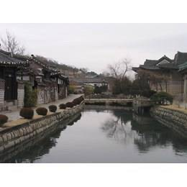
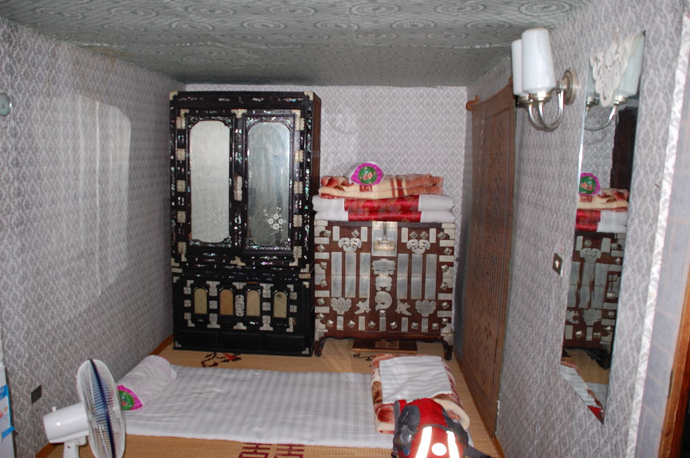
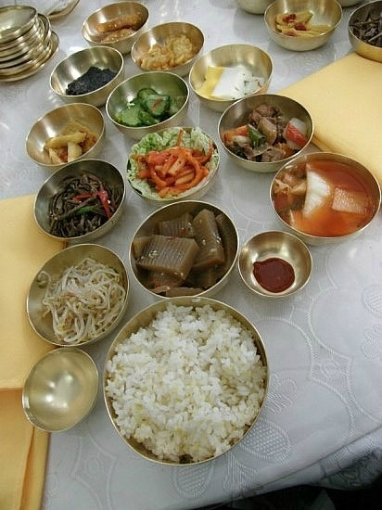
개성민속여관 開城民俗旅館

Slide 39
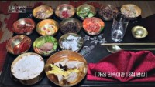

Slide 40
고려박물관(高麗博物館)
개성특별시(경기도 개성시 고려동)에 위치한 박물관이다. 따라서 개성 고려박물관이라고도 한다.
소재한 건물은 고려시대 최고의 교육기관이었던 성균관(成均館)이다. 그러나 조선시대에는 성균관의 이름만 가지고 있었을 뿐 향교의 기능을 수행하고 있었다.
개성 고려박물관은 1987년에 개관되었다. 12동의 본관, 6동의 분관으로 구성되어 있으며, 총면적은 7만m2이다. 내부는 약 1,000건의 역사적인 유물, 외부는 석탑 등이 전시되어 있다.
위성사진을 통해 본 결과, 2010년대 들어 개성성균관 서쪽에 현대식 건물을 지어놓은 것으로 확인된다.

Slide 41
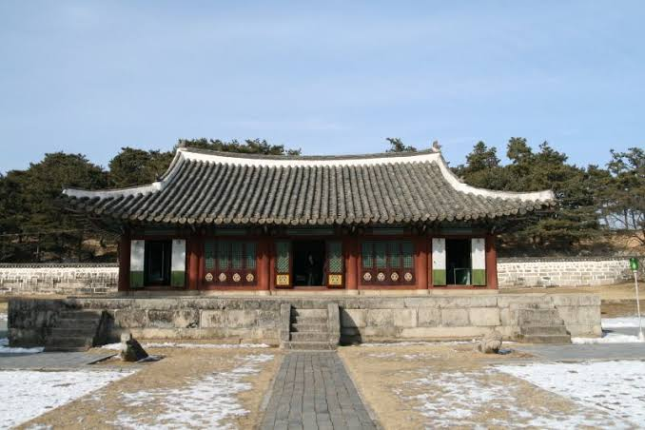

고려박물관(高麗博物館)

Slide 42

왕건왕릉(王建王陵)=현릉(顯陵)

Slide 43



만월대(滿月臺)

Slide 44

선죽교(善竹橋)
고려 말에 충신 정몽주가 이성계를 문병 갔다가 돌아올 때 이성계의 아들 이방원이 보낸 조영규 등에게 피살된 곳이다. 철퇴를 맞아 죽었다고 한다. 다리 위 돌에 붉은 반점이 정몽주의 피얼룩이라 전하며, 옆에 비각이 있는데 그의 사적을 새긴 비석 2기가 안에 있다. 1971년 재북한 문화재로 지정되었다. 정몽주의 피얼룩은 후일 한국의 독립운동가 겸 정치인 김구가 1947년 그곳을 방문할 때까지도 남아있다고 한다.

Slide 45


Slide 46
명향산(妙香山)
1520년 평안도 안주에서 최세창(崔世昌)의
아들로 태어나 1538년 출가하여 1540년
계(戒)를 받았다. 1549년 승과에 급제하고 선교양종판사가 되었으나 7년만에 그런
벼슬은 승려된 자의 본분이 아니라고 하며 관두고 금강산 백화암으로 들어가 수행하였고 다시 묘향산 금강굴에 가서 성속이 분리되지 않는 참됨의 가치와 그 길을 추구하였다.

Slide 47


서산대사(西山大師)
1520년 평안도 안주에서 최세창(崔世昌)의
아들로 태어나 1538년 출가하여 1540년
계(戒)를 받았다. 1549년 승과에 급제하고 선교양종판사가 되었으나 7년만에 그런
벼슬은 승려된 자의 본분이 아니라고 하며 관두고 금강산 백화암으로 들어가 수행하였고
다시 묘향산 금강굴에 가서 성속이
분리되지 않는 참됨의 가치와 그 길을
추구하였다.
금강굴金剛窟

Slide 48

단군굴 (檀君穴)

Slide 49

금강산(金剛山)

Slide 50

금강산(金剛山)

Slide 51



금강산(金剛山)

Slide 52


총석정叢石亭

Slide 53



금강산(金剛山)
온정리 溫井里
금강원식당

Slide 54



원산(元山)

Slide 55

원산(元山)

Slide 56


원산(元山)

Slide 57


Slide 58

백두산(白頭山)
갑무경비도로
三池淵空港
最低気温 -47.5°C 平均気温 -7〜8°C
最高気温 18°C
베개봉호텔(枕峰ホテル)→バスで1時間→ 산악 트램:향도봉(嚮導峯)(향도봉호)→ 1.2 km
장군봉(將軍峰)→도보10분 도보→ 1.3 km 길이의 케이블카(문화어: 공중려객삭도)

Slide 59
백두산(白頭山)
三池淵空港

Slide 60


백두산(白頭山)
리명수 폭포
삼지연(三池淵)

Slide 61

백두산(白頭山)
베개봉호텔(枕峰ホテル)

Slide 62


Slide 63
仮想空間を旅行しよう 北朝鮮編その2
No.22
2022/4/26 & 4/27

